Slide 1
От Создателей игры “побег из Шоушенко”
Представляют

Slide 2
Игра “Битва танков”
Создатели Олег.Я и Иван.Ф

Slide 3

Окно заставки

Slide 4
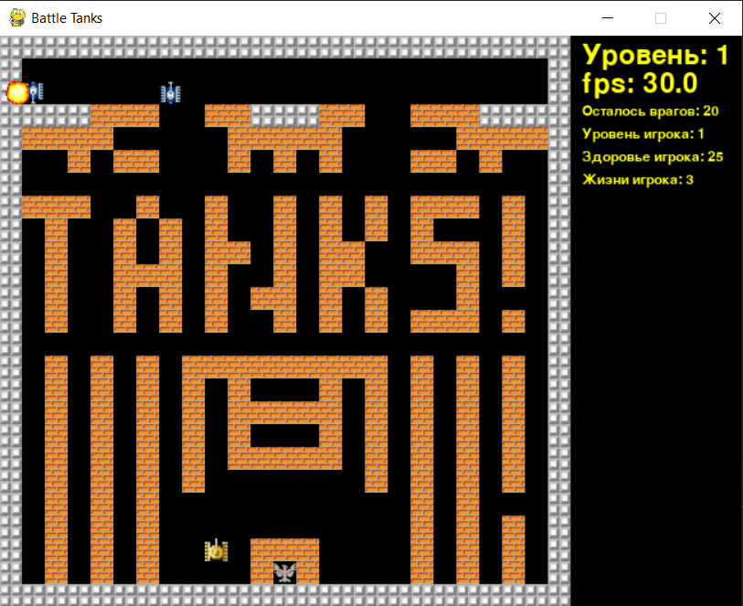
Первый уровень

Slide 5
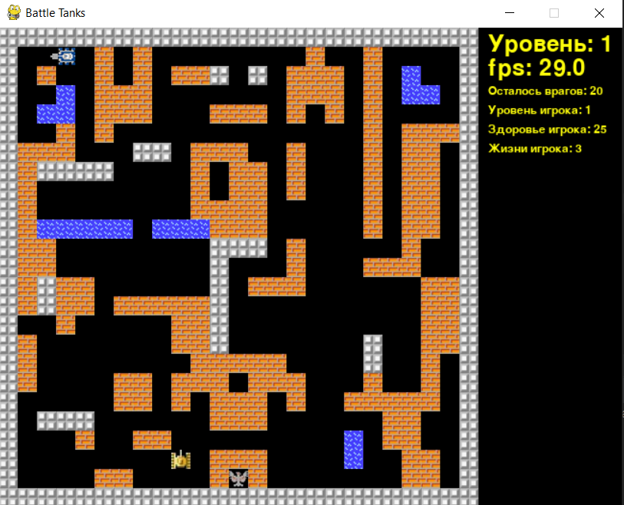
Второй уровень

Slide 6
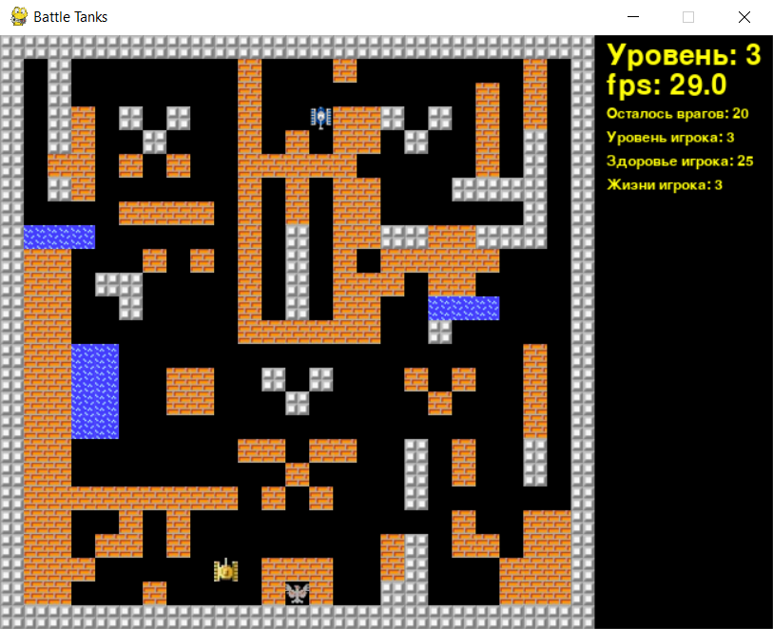
Третий уровень

Slide 7



Бонусы

Slide 8
Враг 2 30 здоровья
Враги
Враг 1 15 здоровья
Враг 3 45 здоровья

Slide 9
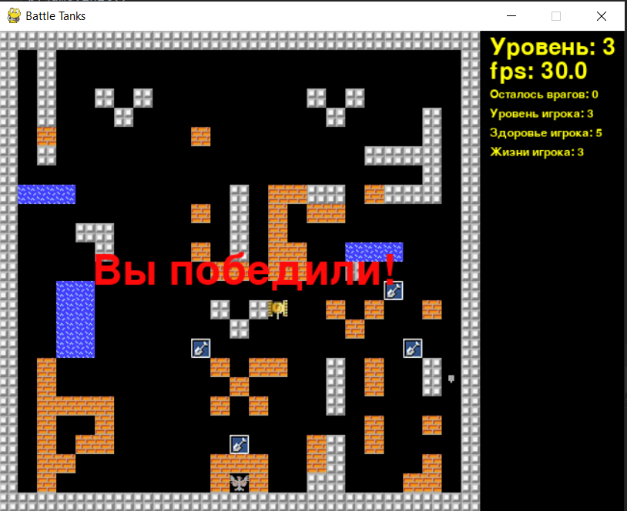
Экран победы

Slide 10
Спасибо за внимание!

